Slide 1
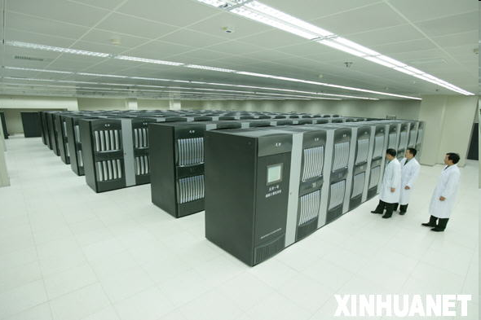
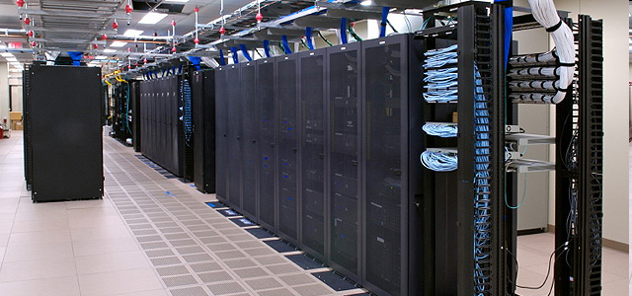
Центры обработки данных
Конструкция вычислительных комплексов

Slide 2
Введение
Дата-центр (data center) — специализированное здание (площадка) для размещения серверного и коммуникационного оборудования и подключения к каналам сети Интернет.
В русскоязычной терминологии дата-центр получил устойчивое название центр хранения и обработки данных (ЦХОД) либо центр обработки данных (ЦОД).
Виды ЦОД:
Крупные (5, 4 по TIA 942)
Средние (3, 2)
Малые (1)

Slide 3
Международный стандарт TIA-942
Различные уровни надежности центров характеризуются коэффициентом постоянной готовности - должен быть не менее 99,671% для серверной, при условии, что:
- присутствуют резервные компоненты;
- возможно проводить профилактические работы без остановки действующего процесса обработки данных;
- суммарное годовое временя простоя ~ 8 часов.

Slide 4
Введение
Требования, предъявляемые к ЦОД:
Дублирование каналов связи
Высокая надежность системы электроснабжения
Поддержание климатических условий на оптимальном для работы оборудования уровне
Защита помещений и ресурсов дата-центра от несанкционированного доступа
Система порошкового пожаротушения
Фальшполы
Пыле- и влагозащищенность помещений.

Slide 5
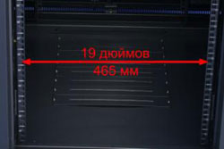
Конструктивы ВС
Основные стандарты
Размещение оборудования должно быть:
компактным и доступным,
обеспечивать требуемый температурный режим
ограничивать несанкционированный доступ
гарантировать аккуратную укладку шнуров и соединительных кабелей
Рисунок 1 - телекоммуникационный шкаф
Высота:
один "юнит" (U) = 44,45мм или 1.75"
Ширина:
19 дюймов (19") = 482.6 мм

Slide 6
Конструктивы ВС
Телекоммуникационные шкафы
Монтажные конструктивы, предназначенные для инсталляции различного телекоммуникационного оборудования, называют телекоммуникационными шкафами.
***Шкафы и телекоммуникационные стойки еще называют рэковыми шкафами или рэковыми стойками (англ. rack).

Slide 7
Конструктивы ВС
Виды телекоммуникационных шкафов
Телекоммуникационные шкафы
Навесные (настенные)
шкафы
Напольные шкафы
Стойки

Slide 8
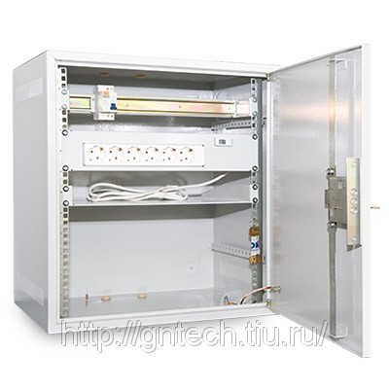
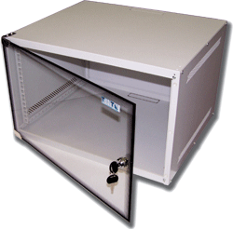
Конструктивы ВС
1 Настенные шкафы
Рисунок 3 –Внешний вид настенных телекоммуникационных шкафов

Slide 9
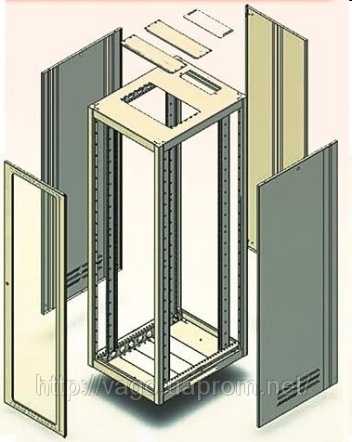
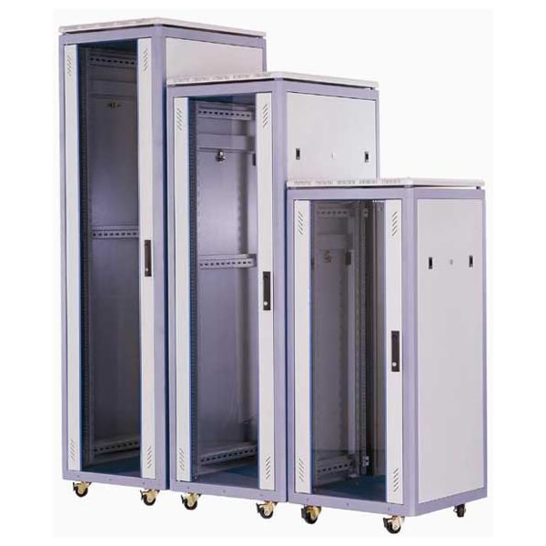
Конструктивы ВС
2 Напольные шкафы
Рисунок 4 –Внешний вид напольных телекоммуникационных шкафов

Slide 10
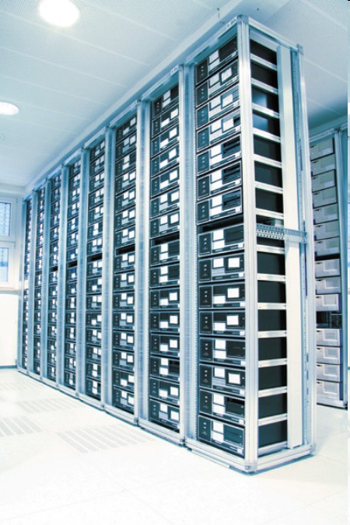
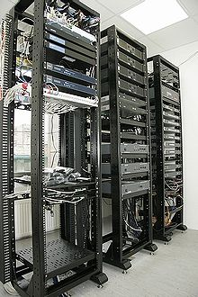
Конструктивы ВС
3 Телекоммуникационные стойки
Рисунок 5 –Внешний вид телекоммуникационных стоек

Slide 11
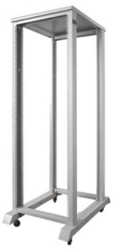
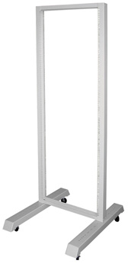
Конструктивы ВС
Однорамная стойка Двухрамная стойка
Рисунок 6 –Виды телекоммуникационных стоек

Slide 12
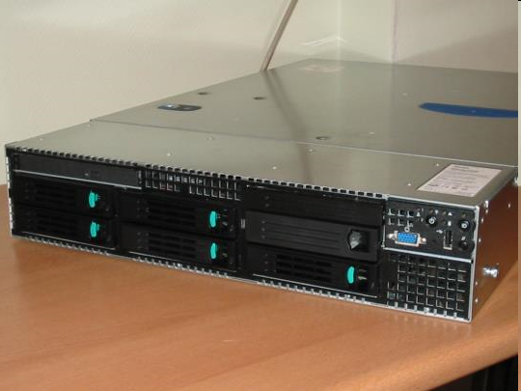
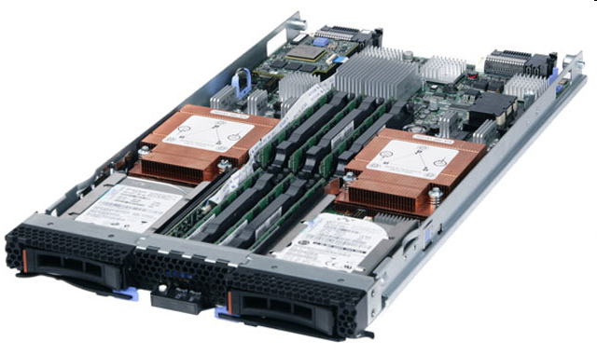
Оборудование
Монтируемое оборудование (серверы)
Виды:
стоечные (rack)
БЛЭЙД-серверы (blade)
Рисунок 7 – Серверы: rack(слева) и blade(справа)

Slide 13
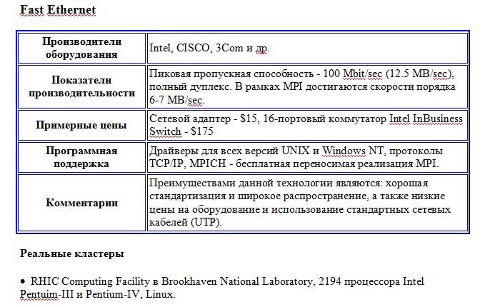
Коммутация
Технологии коммутации узлов ВС

Slide 14
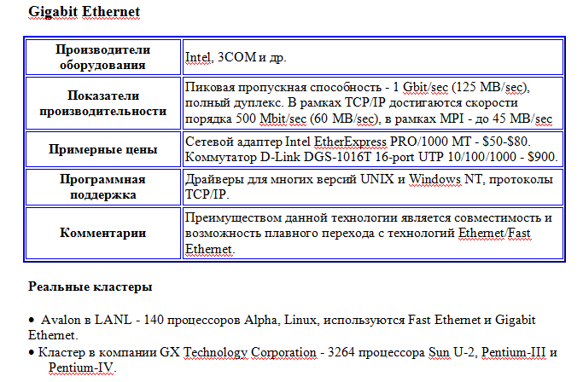
Коммутация

Slide 15
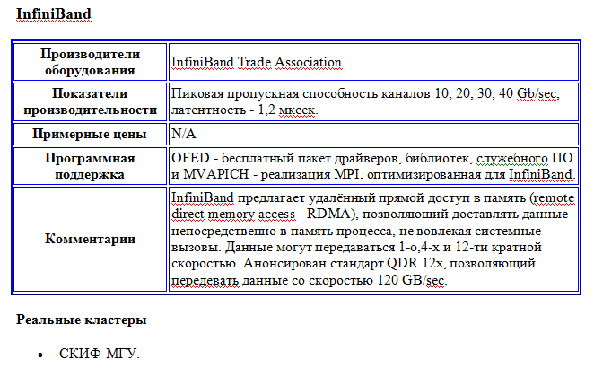
Коммутация

Slide 16
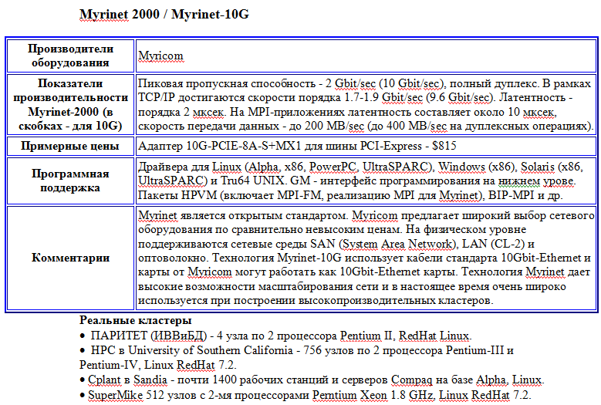
Коммутация

Slide 17
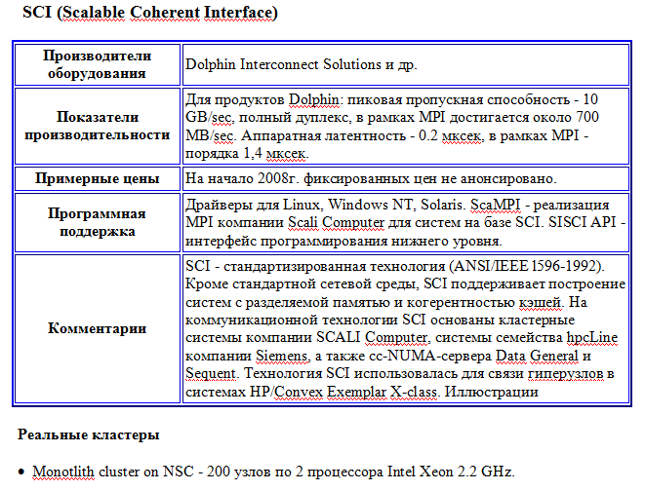
Коммутация

Slide 18
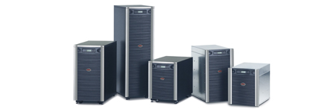
Энергоснабжение
Энергоснабжение ЦОД
Рисунок 8 – Источники бесперебойного питания

Slide 19
Охлаждение
Охлаждение ЦОД
Этапы проектирования охлаждения ЦОД:
Техническое задание
Разработка проектного решения
Выбор концепции кондиционирования
Трёхмерное математическое моделирование
Уровни охлаждения ЦОД:
На уровне зала
На уровне рядов
На уровне отдельной стойки

Slide 20
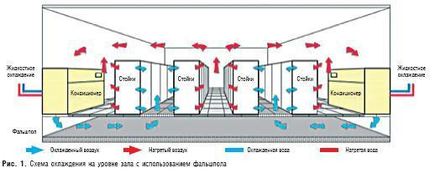
Охлаждение
1 Охлаждение на уровне зала
Рисунок 9 – Охлаждение на уровне зала с использованием фальшпола

Slide 21
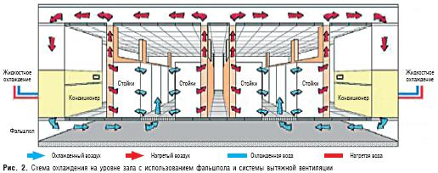
Охлаждение
Рисунок 10 – Охлаждение на уровне зала с использованием
фальшпола и вытяжной вентиляции

Slide 22
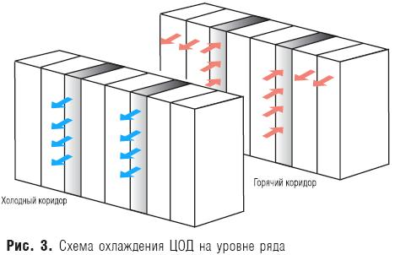
Охлаждение
2 Охлаждение на уровне рядов
Рисунок 11 – Охлаждение на уровне рядов

Slide 23
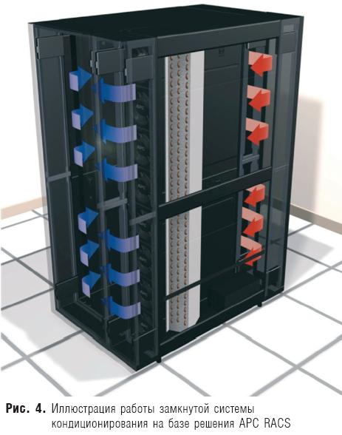
Охлаждение
3 Охлаждение на уровне стоек
Рисунок 12 – Схема охлаждения на уровне стойки(на базе APC RACS)

Slide 24
Охлаждение
Способы охлаждения
Способы
Воздушное
Водяное
Гликолевое
Чиллерное

Slide 25
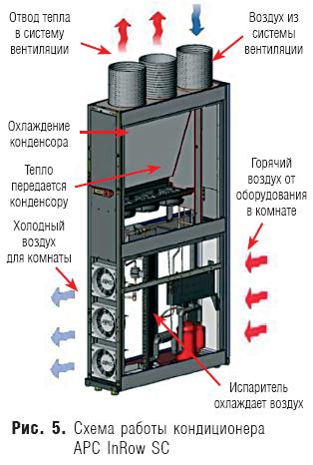
Охлаждение
Рисунок 13 – Схема работы воздушного кондиционера (APC InRow SC)

Slide 26
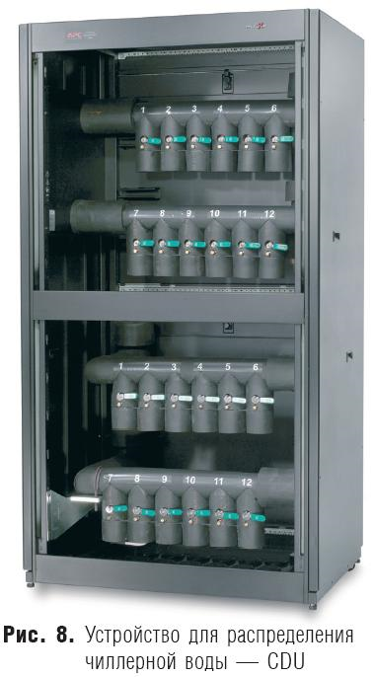
Охлаждение
Рисунок 14 – Устройство для распределения чиллерной воды

Slide 27
Охлаждение
Экономия на охлаждении
Рекомендации по экономичному использованию систем охлаждения:
- Заделка отверстий в фальшполе
- Установка бланкирующих панелей
- Координация работы систем кондиционирования
- Улучшение движения воздуха под фальшполом
- «Горячие» и «холодные» проходы
- Установка датчиков температуры
- Герметизация «горячих» и «холодных» проходов

Slide 28
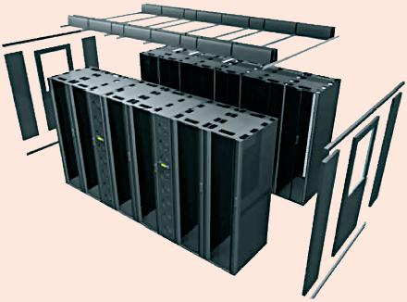
Охлаждение
Рисунок 15 – Иллюстрация герметизации проходов

Slide 29
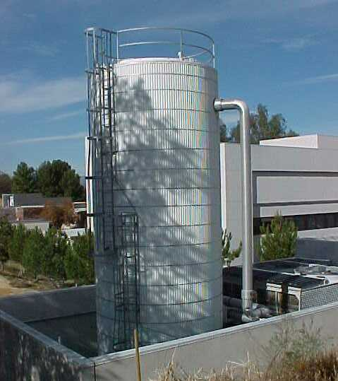

Охлаждение
***Это интересно***
Технология Cryogel: охлаждение дата-центра с помощью ледяных шариков
Диаметр шарика = 103 мм
Ёмкость с гликолем

